Slide 1
과목_학년학기_단원 | suhi_0201_02
차시명 | 05 칠교판으로 모양을 만들어 볼까요
파일명 | suhi_0201_02_0005
검토 | 담당
 | 김윤희
문서 HISTORY
번호 | 버전 | 문서 작성일 | 내용 비고 | 작성자 (내선번호) | 검토자
1 | V 1.0 | 2021.01.13 | 문서 발생 | 김윤희
2 | V 2.0 | 2021.01.18 | 1차 검수 | 김윤희
3
4
5
6
7
8
9
10
11

Slide 2
학습단계 | 파일명 | 페이지 정보 | 프레임 수 | 자료 형태 (동영상, 애니메이션, 노래)
 | suhi_0201_02_0005.html | 수학 익힘 26~29쪽 | 1
총 프레임 수 |  |  | 1

Slide 3
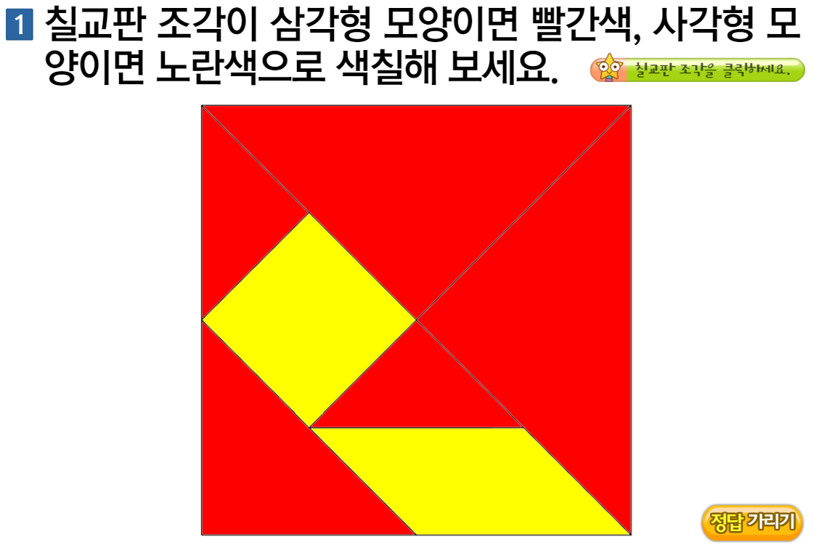
2-1
2. 여러 가지 도형
suhi_0201_02_0005
05 칠교판으로 모양을 만들어 볼까요
수정사항
익힘책 문항별로 탭 구성되도록 분할 필요함 http://cdata.tsherpa.co.kr/tsherpa/MultiMedia/Flash/2020/curri//index_jr.html?flashxmlnum=soboro2&classa=A8-C1-12-MM-MA-03-02-06-0-0-0-0&classno=MA_12_03/suhi_0102_01/suhi_0102_01_0006.html 링크 참고 (이하 공통)
1 | 숫자 약물 디자인 수정
2 | 지시문 디자인 수정 볼드 > 칠교판 조각, 클릭
3 | 정답 확인 디자인 수정 정답 확인 > 정답 가리기로 토글됨
4
5
1
2
3

Slide 4
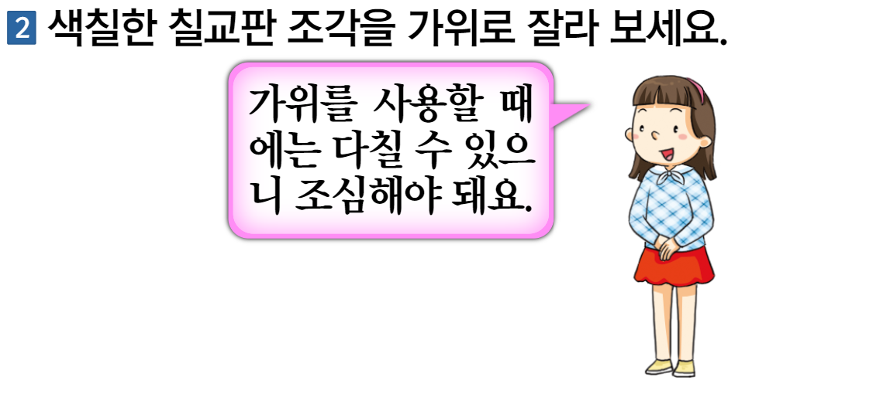

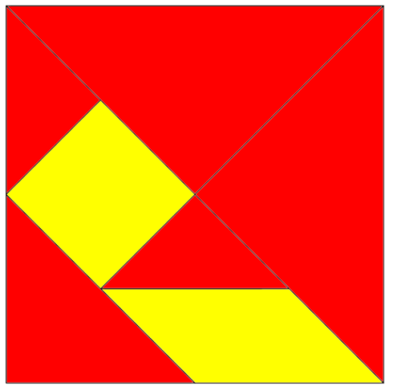

2-1
2. 여러 가지 도형
suhi_0201_02_0005
05 칠교판으로 모양을 만들어 볼까요
수정사항
익힘책 문항별로 탭 구성되도록 분할 필요함
1 | 숫자 약물 디자인 수정
2 | 칠교판 그림 추가 (기존 개발물 1번에 있는 그림)
3 | 말풍선 디자인 수정 말풍선 내 텍스트 중앙정렬 캐릭터 디자인 추후전달예정
4 | 하단에 이너탭 추가
5
1
2
3
3

Slide 5
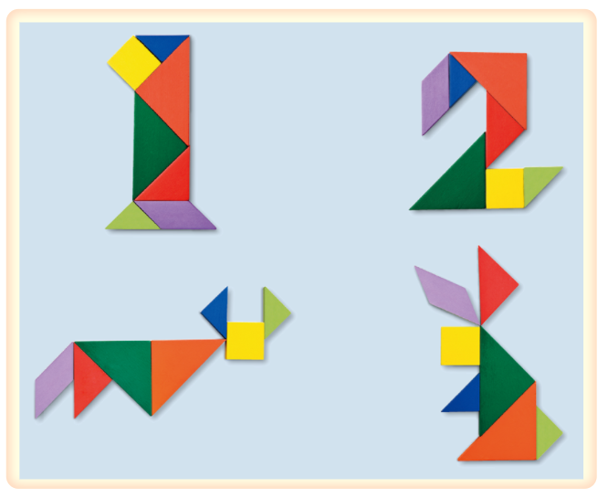
2-1
2. 여러 가지 도형
suhi_0201_02_0005
05 칠교판으로 모양을 만들어 볼까요
수정사항
익힘책 문항별로 탭 구성되도록 분할 필요함
1 | 숫자 약물 디자인 수정
2 | 예보기 약물 디자인 수정 색상박스 디자인 수정
3 | 하단에 이너탭 추가
4
5
1
2
3

Slide 6
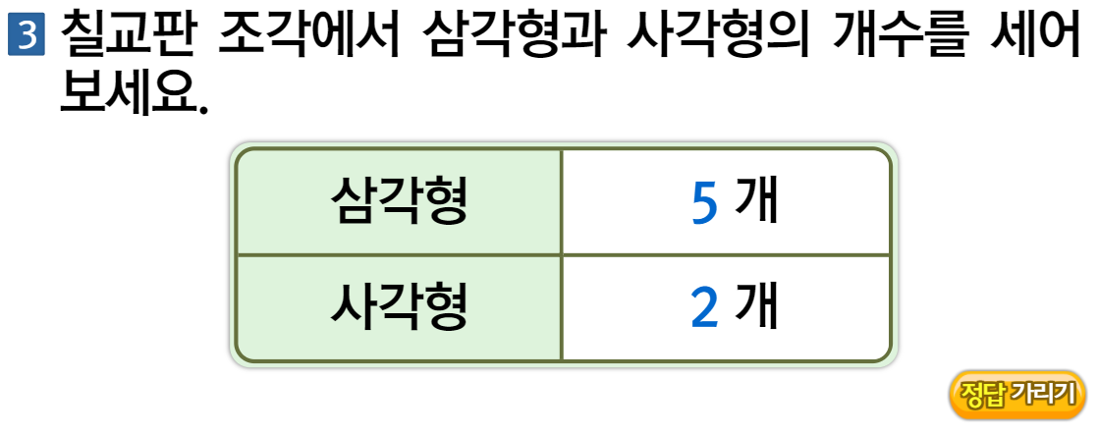
2-1
2. 여러 가지 도형
suhi_0201_02_0005
05 칠교판으로 모양을 만들어 볼까요
수정사항
익힘책 문항별로 탭 구성되도록 분할 필요함
1 | 숫자 약물 디자인 수정
2 | 색상박스 디자인 수정
3 | 정답 확인 디자인 수정 정답 확인 > 정답 가리기로 토글됨
4
5
1
2
3

Slide 7






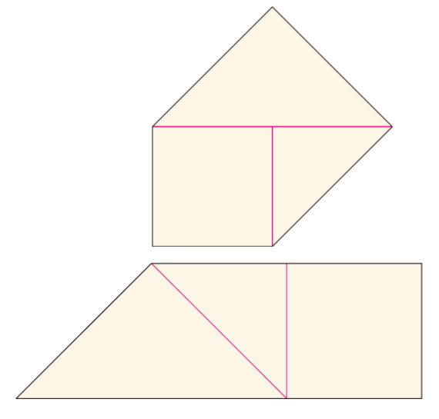
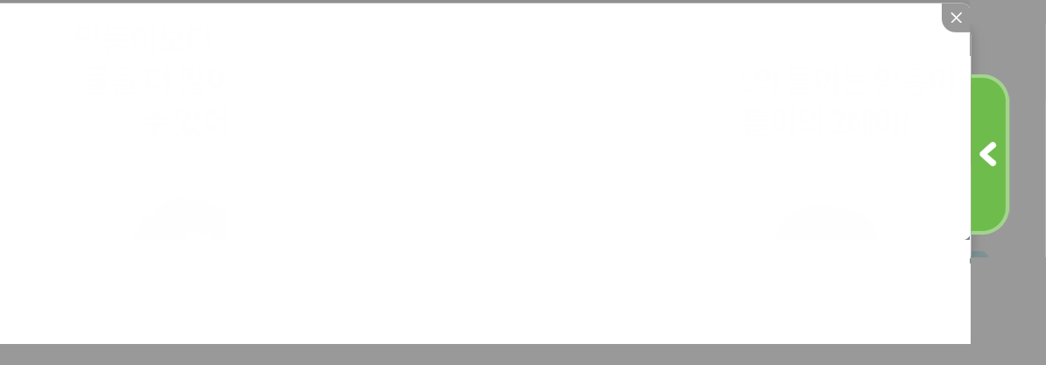


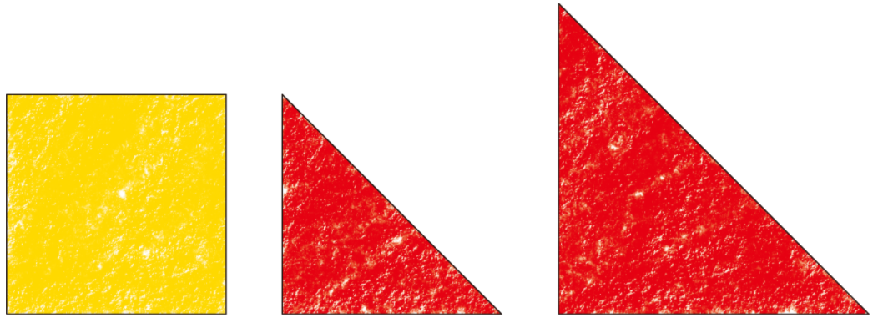


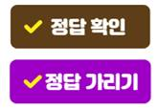
2-1
2. 여러 가지 도형
suhi_0201_02_0005
05 칠교판으로 모양을 만들어 볼까요
수정사항
대발문팝업 형태 입니다. 1~3탭 링크 참고 http://cdata.tsherpa.co.kr/tsherpa/MultiMedia/Flash/2020/curri/index.html?flashxmlnum=soboro2&classa=A8-C1-62-KK-KA-02-03-04-0-0-0-0&classno=AA_SAMPLE/nproto_sample/DA/nproto_suh_518.html 팝업이 열려있을 때 화면입니다. 1~3탭 처럼 왼쪽 메뉴를 클릭했을 때 팝업이 나타나게 해주세요.
1
2
3
4
5
칠교판으로 모양을 만들어 볼까요 | 26~29쪽
의 조각을 이용하여 다음 모양을 만들어 보세요.
도형판을 클릭하세요.
만든 모양을 선을
그어 표시해 보세요

Slide 8

2-1
2. 여러 가지 도형
suhi_0201_02_0005
05 칠교판으로 모양을 만들어 볼까요
수정사항
대발문팝업 형태 입니다. http://cdata.tsherpa.co.kr/tsherpa/MultiMedia/Flash/2020/curri//index_jr.html?flashxmlnum=soboro2&classa=A8-C1-32-MM-MM-04-04-04-0-0-0-0&classno=MM_32_04/suhi_0302_03/suhi_0302_03_0005.html 링크 참고 대발문 팝업이 닫혔을 때 보이는 화면입니다
1 | 예 약물 디자인 변경 빨간선을 파란색으로 바꿔주세요.
2 | 볼드 > 도형판, 클릭
3 | 기존 개발물의 캐릭터 그대로 사용해주세요
4
5
칠교판으로 모양을 만들어 볼까요 | 26~29쪽
의 조각을 이용하여 다음 모양을 만들어 보세요.
2
도형판을 클릭하세요.
1
만든 모양을 선을
그어 표시해 보세요.

Slide 9
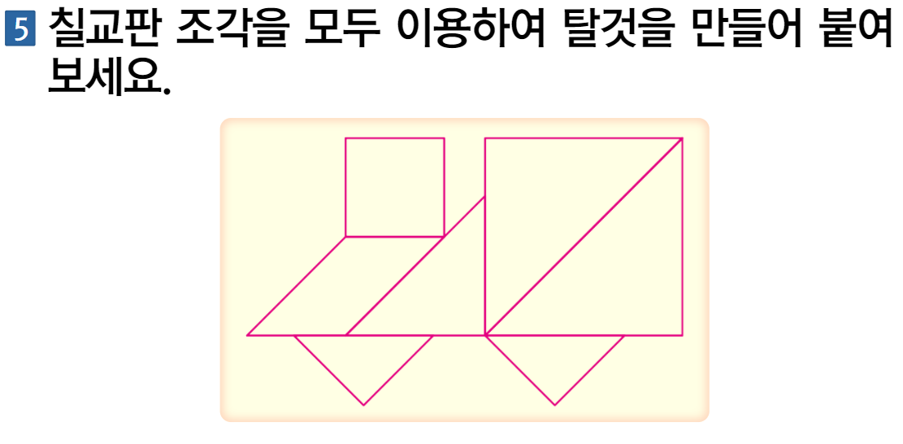
2-1
2. 여러 가지 도형
suhi_0201_02_0005
05 칠교판으로 모양을 만들어 볼까요
수정사항
익힘책 문항별로 탭 구성되도록 분할 필요함
1 | 숫자 약물 디자인 수정 중요 표시 약물 추가
2 | 색상박스 디자인 수정 첫 화면의 예보기 약물 없애고 일반 답박스로 변경. 박스 안에 예 약물 추가 빨간색 선을 파란색으로 바꿔주세요
3 | 정답 확인 버튼 추가 정답 확인 > 정답 가리기로 토글됨
4
5
1
2
3

